Slide 1
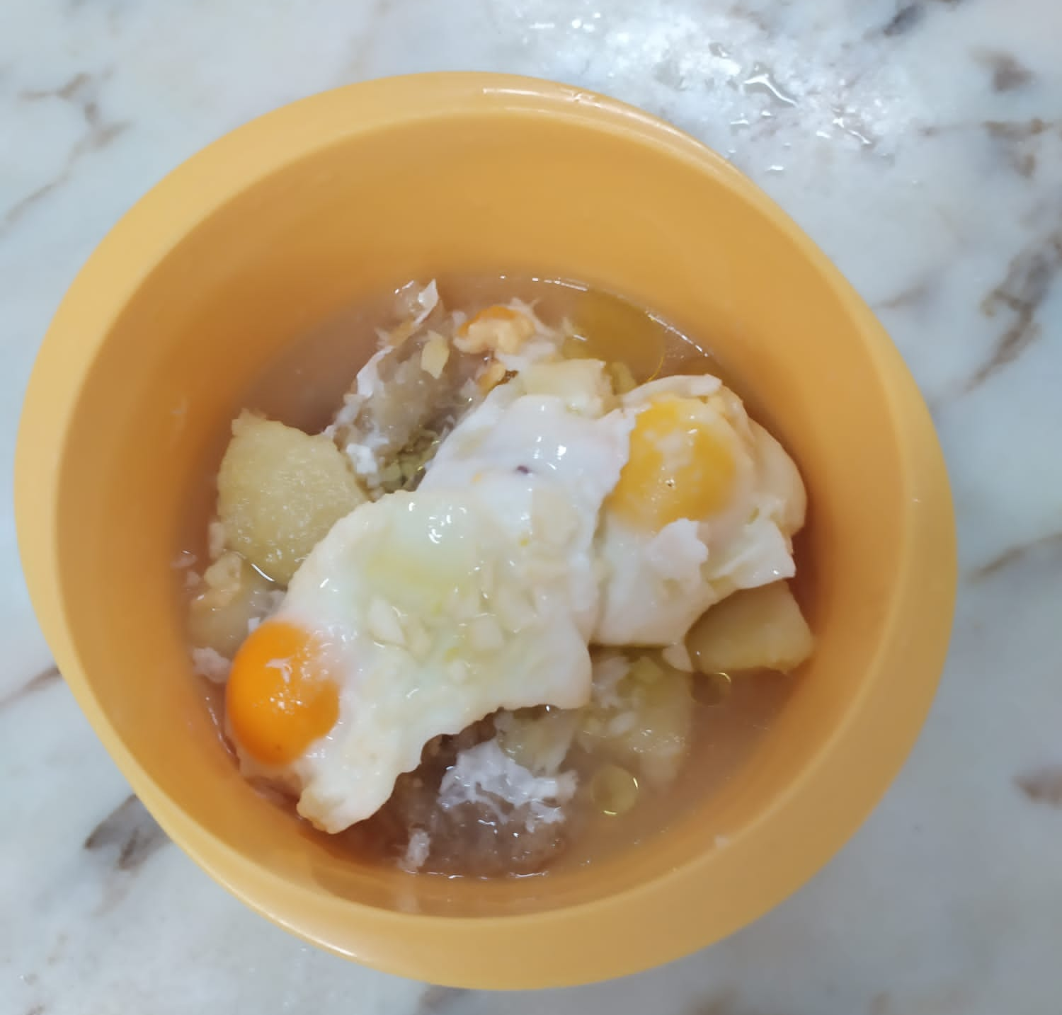
Desafio ASS 2023/2024
“Receitas Sustentáveis, têm Tradição”
TÍTULO DA RECEITA: Sopa do Vidreiro
INGREDIENTES (4 doses):
4 Postas de bacalhau
500g Batatas
1 Pão saloio
4 ovos
4 dentes de alho
8 colheres de sopa de azeite
hortelã (opcional para ornamentar)
FOTO DO PRATO FINALIZADO
https://alimentacaosaudavelesustentavel.abaae.pt/receitas-sustentaveis/

Slide 2
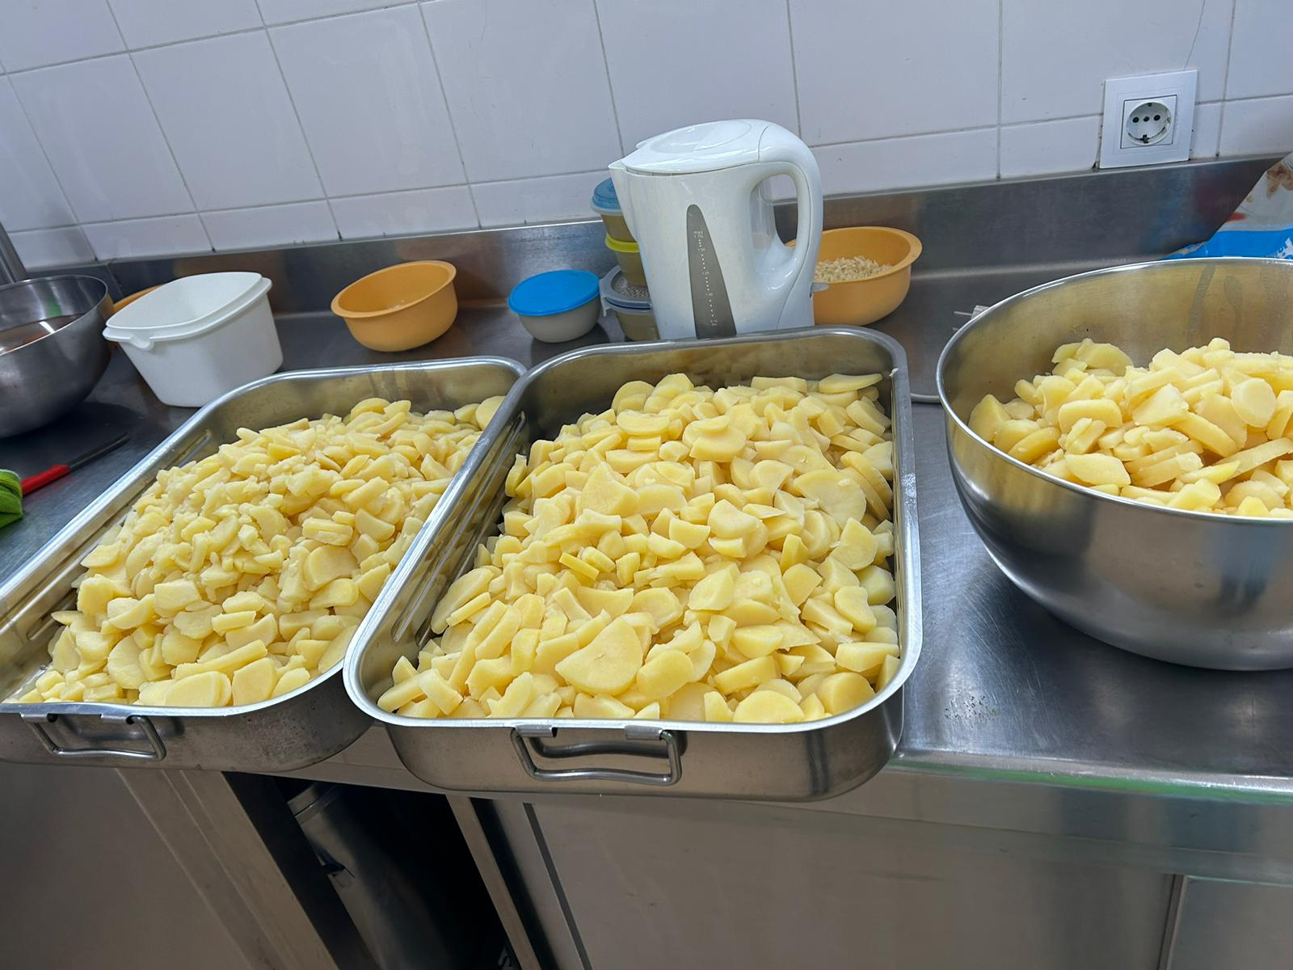
“Receitas Sustentáveis, têm Tradição”
PROCEDIMENTOS:
1º) Colocar água dentro de um tacho e juntar o bacalhau.
Ligar o lume e deixar cozer por alguns minutos.
Quando estiver cozido, retirar do tacho e colocá-lo de parte.
Reservar a água da cozedura.
2º) Cortar as batatas em rodelas grossas.
Na água reservada da cozedura do bacalhau, deitar as batatas cortadas em rodelas grossas.
Deixar cozer por alguns minutos e quando
estas estiverem prontas, retirar e reservar.
https://alimentacaosaudavelesustentavel.abaae.pt/receitas-sustentaveis/

Slide 3
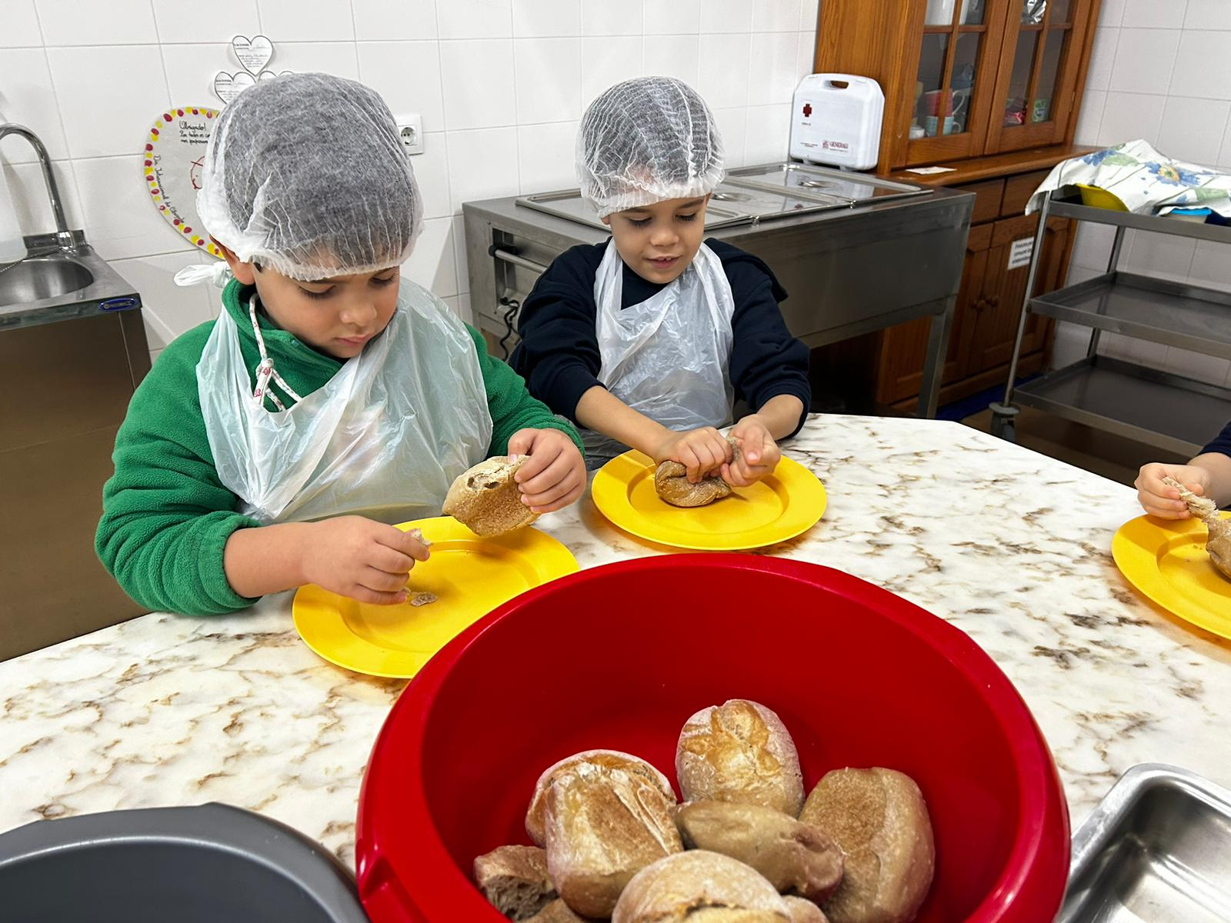
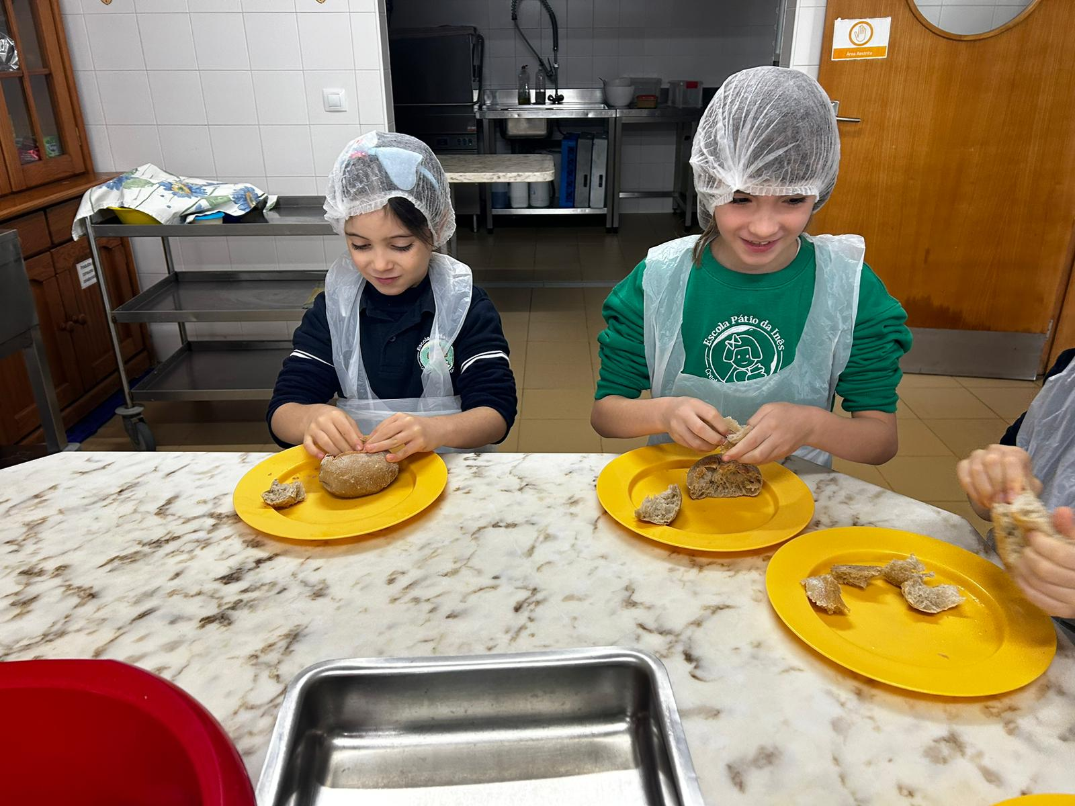
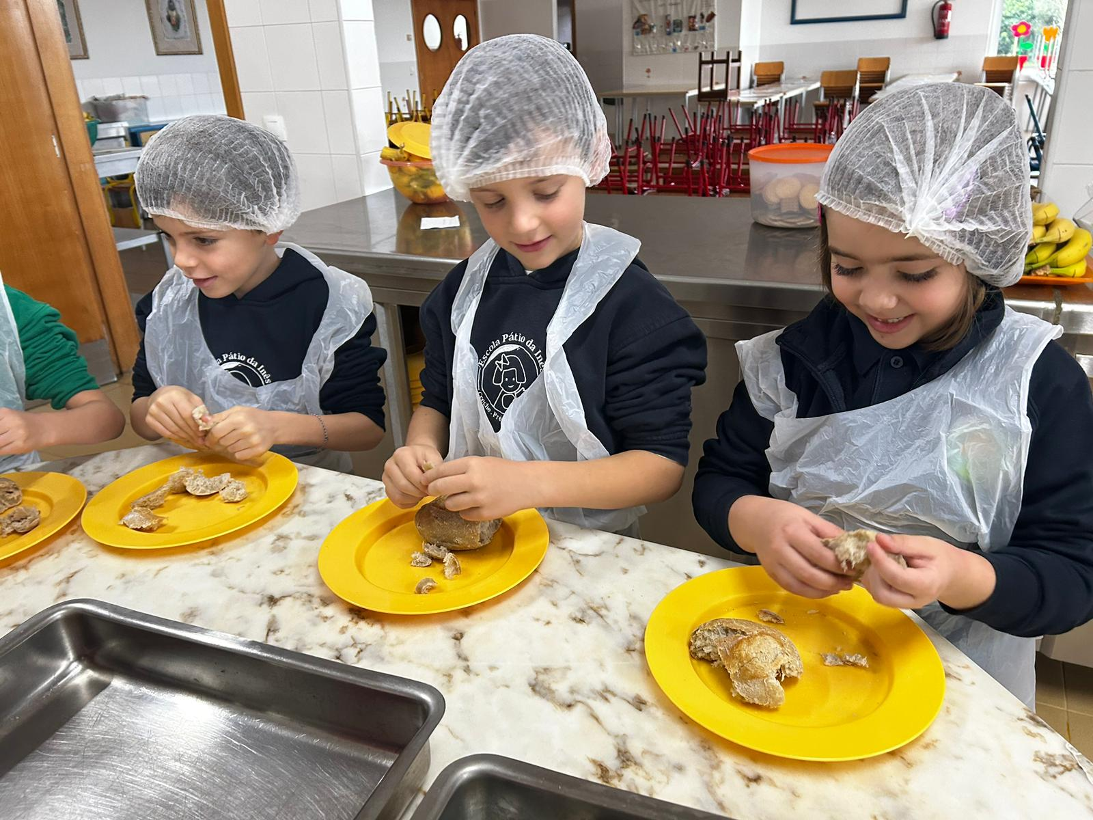
“Receitas Sustentáveis, têm Tradição”
PROCEDIMENTOS:
3º) Na mesma água de cozedura do bacalhau e das
batatas, colocar os ovos para escalfar. Deixar a água
ferver e deitar os ovos, com cuidado para serem
escalfados.
4º) Partir o pão em pedaços para dentro de um recipiente e juntar o alho picado.
Regar o preparado com azeite.
https://alimentacaosaudavelesustentavel.abaae.pt/receitas-sustentaveis/

Slide 4
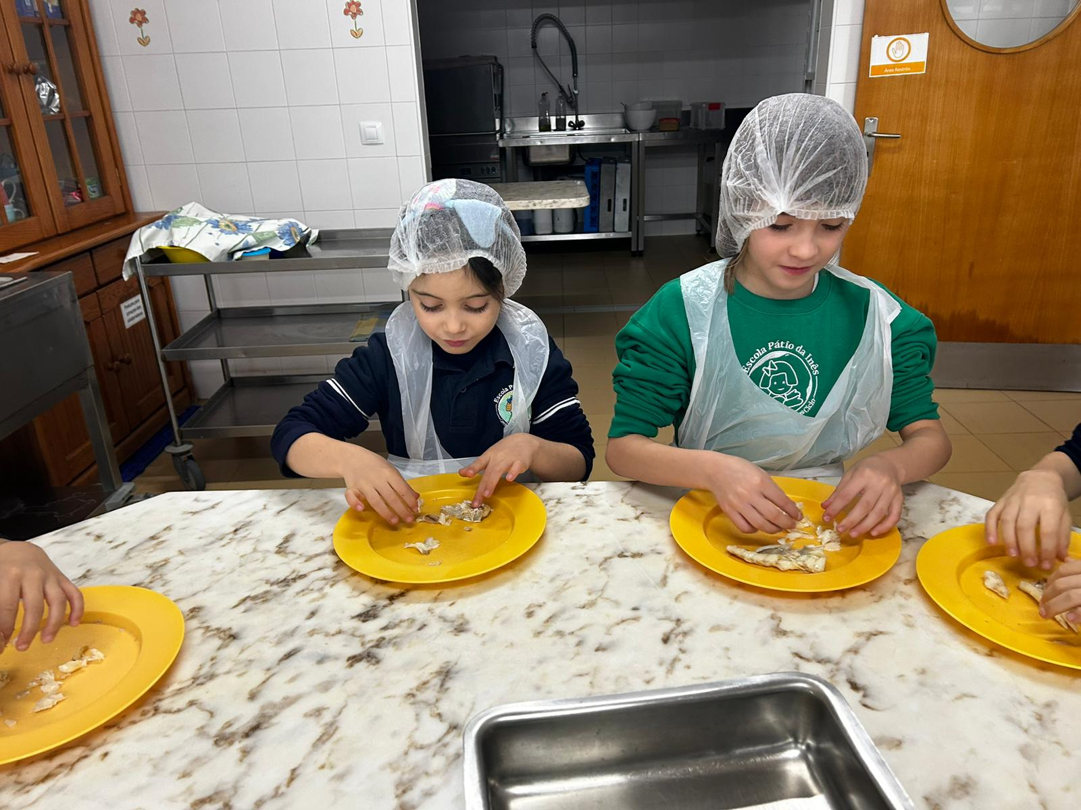
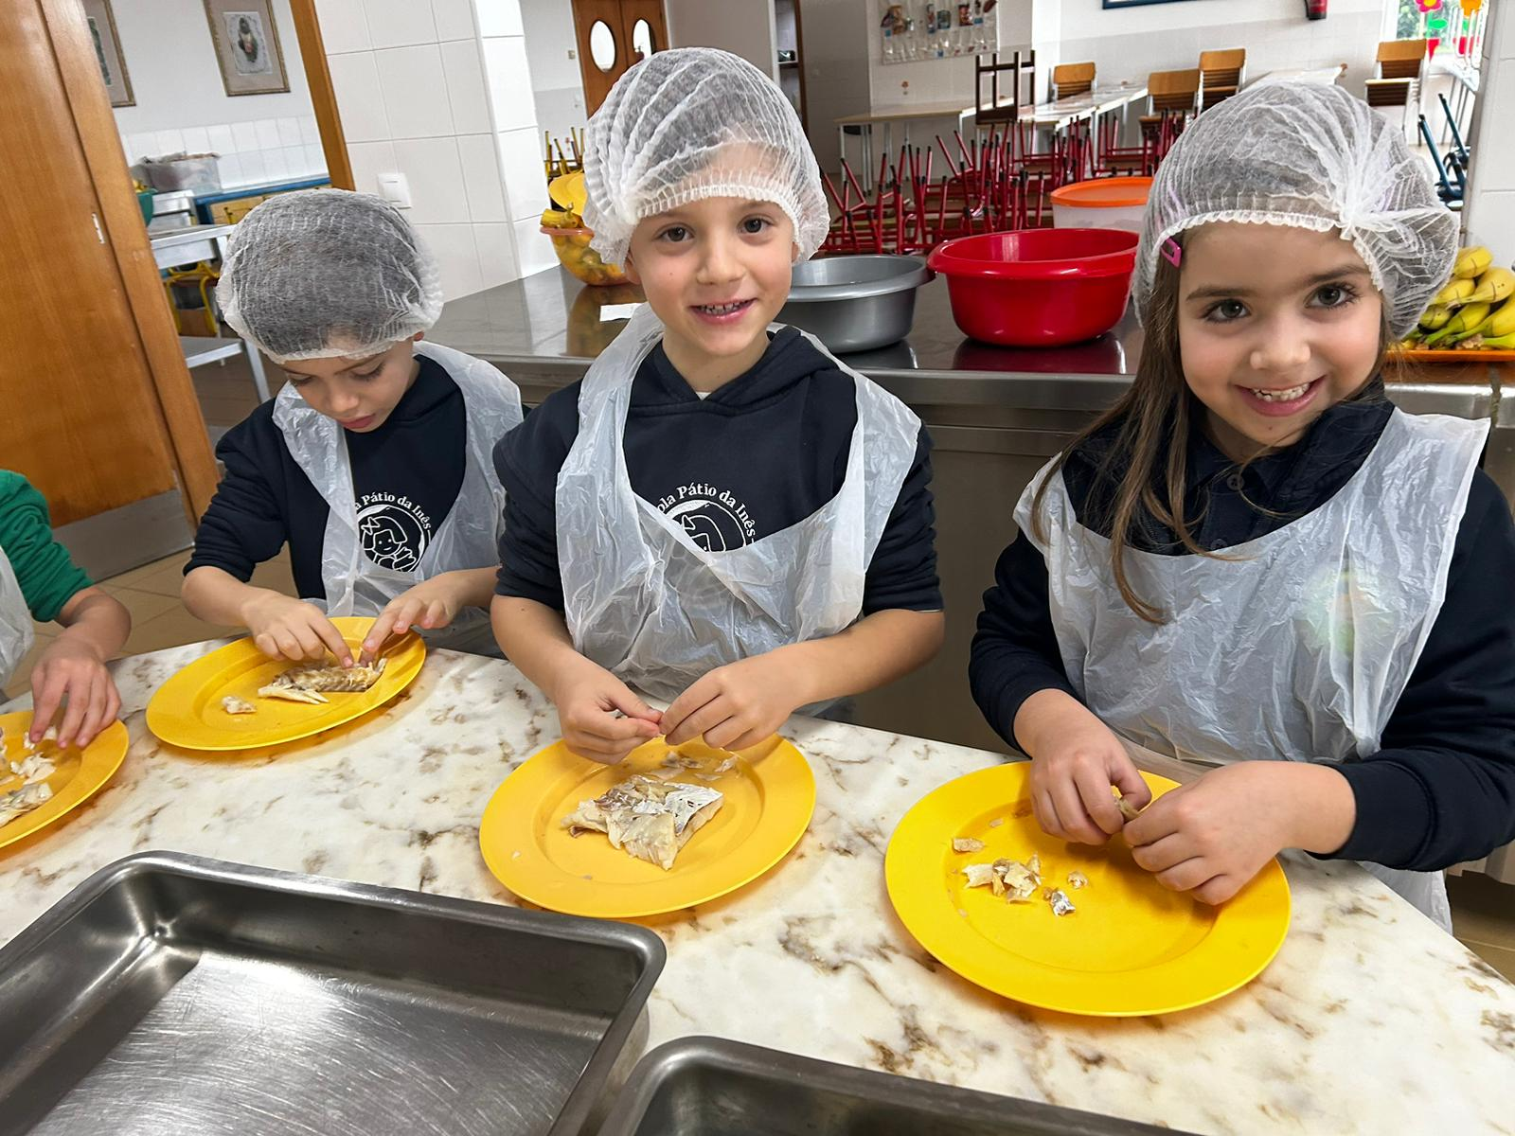
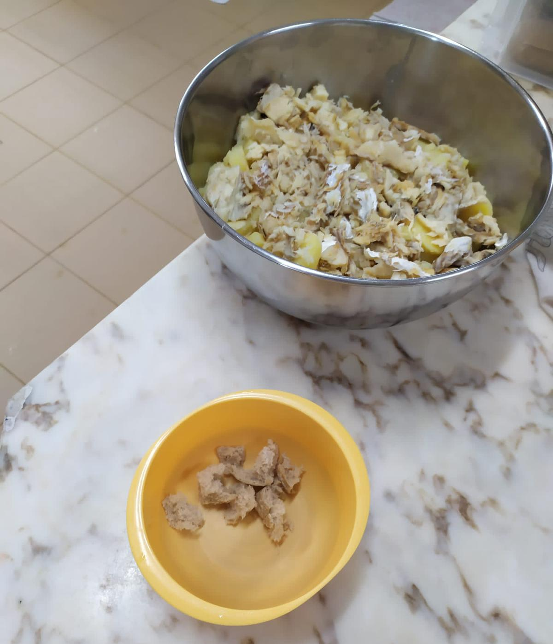
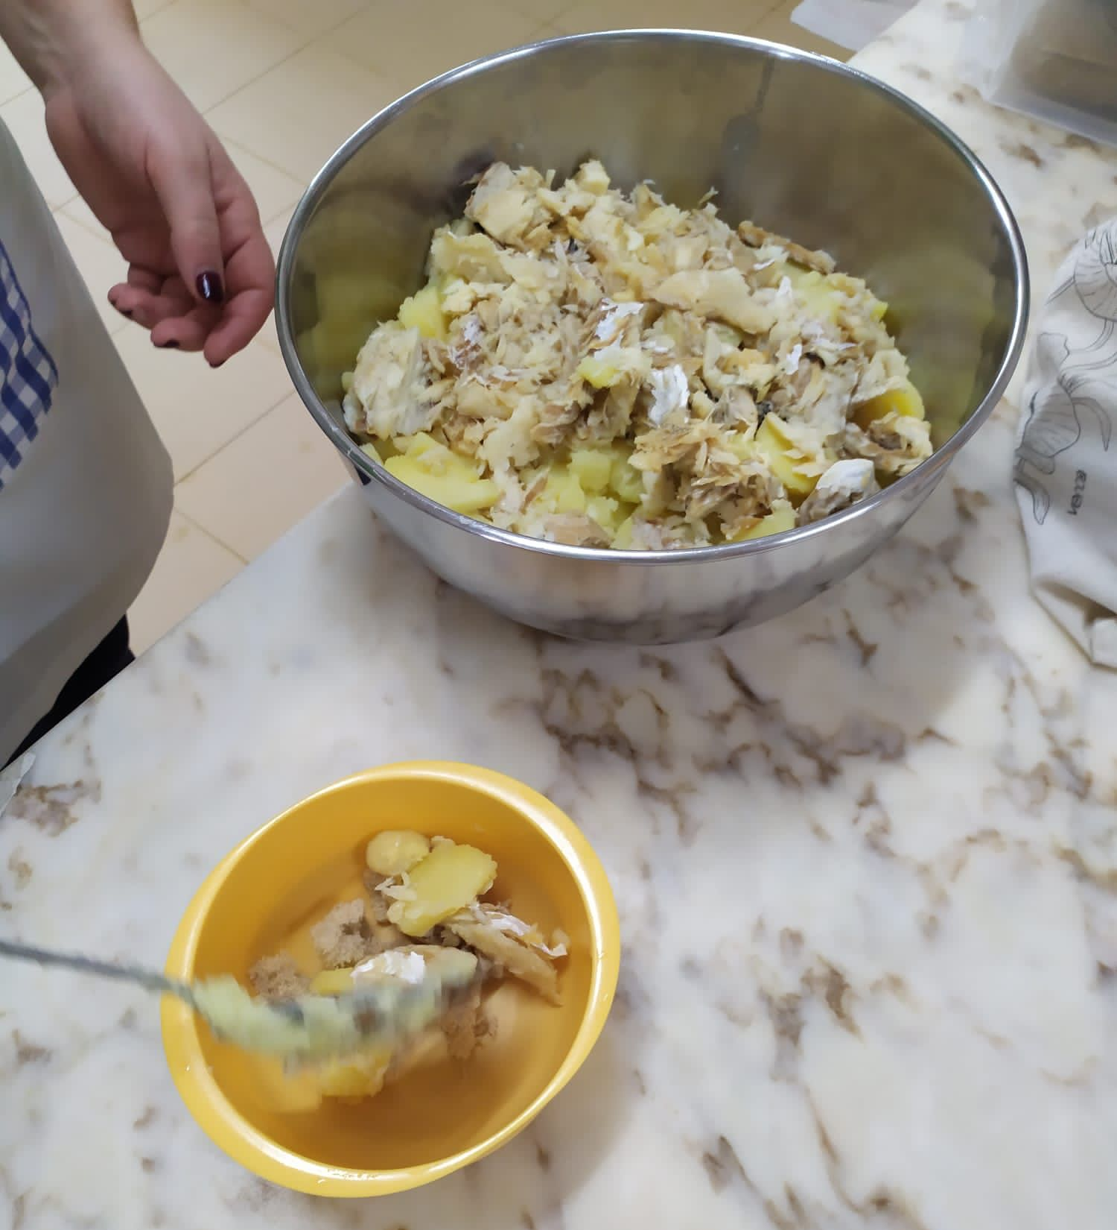
“Receitas Sustentáveis, têm Tradição”
PROCEDIMENTOS:
5º) Desfiar o bacalhau para um recipiente e juntar as batatas cozidas.
6º) Num prato de sopa, colocar a mistura feita com o pão e o alho e depois o bacalhau e a batata. Finalmente colocar os ovos escalfados por cima do preparado. Regue com o caldo da cozedura dos ingredientes. E está pronto a servir.
https://alimentacaosaudavelesustentavel.abaae.pt/receitas-sustentaveis/

